Slide 1
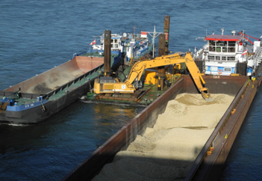
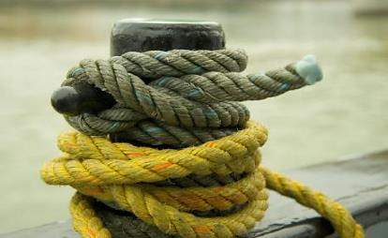
Markt der Donauschifffahrt
aus der Präsentationsserie
„Grundlagen der Binnenschifffahrt“
Notes:
Der Foliensatz „Markt der Donauschifffahrt“ bietet eine Übersicht über die Menge sowie die Art der auf der Donau transportierten Güter sowie einige praktische Transportbeispiele.

Slide 2
Markt der Donauschifffahrt
Güter und Tourismus
Transportbeispiele
Transportaufkommen in der Donauregion

Slide 3
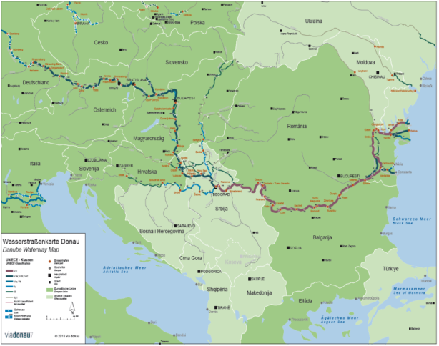
Donaukorridor
90 Mio. Einwohner
Industriestandort
Stahl-, Papier-, Mineralöl- und
chemische Industrie sowie
Maschinenbau und
Automobilindustrie angesiedelt
Viele fruchtbare Böden -> daher viel Landwirtschaft
Notes:
Mit rund 90 Millionen Einwohnern ist der Donauraum schon allein durch seine Größe von besonderem wirtschaftlichen Interesse. Zahlreiche Produktionsstätten der Stahl-, Papier-, Mineralöl- und chemischen Industrie sowie auch der Maschinenbau- und Automobilindustrie befinden sich im Einzugsbereich der Donau.
Durch ihre Massenleistungsfähigkeit, die Nähe zu Rohstoffmärkten, große freie Transportkapazitäten sowie durch niedrige Transportkosten ist die Donau vor allem für die rohstoffintensive Industrie ein wichtiger Verkehrsträger. Zusätzlich ist der Donauraum durch seine fruchtbaren Böden eine wichtige Region für den Anbau von landwirtschaftlichen Rohstoffen. Ein nicht unerheblicher Anteil der dort angebauten Produkte wird dabei über die Rhein-Main-Donauachse über die entsprechenden Seehäfen (Nordsee, Schwarzes Meer) nach Übersee exportiert.
(Nähere Ausführungen finden Sie im Handbuch der Donauschifffahrt S. 136.)

Slide 4
Güterverkehr auf der Donau
Güterverkehr gesamt 2011:
rund 38 Mio. Tonnen Güter auf Donau + Nebenflüssen transportiert
Rumänien mit 17,8 Mio. Tonnen Gütern größte Transportmenge
Österreichische Donau 2012:
Transport von 10,7 Mio. Tonnen Gütern
grenzüberschreitender Güterverkehr im österreichischen Donaukorridor 2012:
Modal Split-Anteil der Donau am Transitverkehr bei 12%
Notes:
Im Jahr 2011 wurden in Summe rund 38 Mio. Tonnen im Güterverkehr auf der gesamten Donau und ihren Nebenflüssen transportiert, dies bedeutet gegenüber 2010 ein Minus von 13,1 % oder rund 5,7 Mio. Tonnen.
Die mit Abstand größte Transportmenge für 2010 konnte Rumänien mit 17,8. Tonnen verzeichnen, gefolgt von Serbien mit 11,3 Mio. Tonnen und Österreich mit 10,2 Mio. Tonnen.
Auf der österreichischen Donau wurden 2012 rund 10,7 Millionen Tonnen an Gütern befördert, was einen Zuwachs von 7,8% im Vergleich zu 2010 bedeutet.
In Österreich werden jährlich rund 11 Millionen Tonnen an Gütern befördert, hochgerechnet beträgt der Anteil der Wasserstraße Donau am Modal Split im österreichischen Donau somit rund 12%. Die Donau spielt vor allem im Transport zu Berg eine wichtige Rolle, hier besonders im Import über die Ostgrenze und im Transit, in diesen Bereichen liegt die Donau in etwa gleich auf mit der Schiene. In Gesamtösterreich hat die Donau einen Modal-Split-Anteil von rund 5%.
(Ausführungen im via donau Jahresbericht 2012 auf Seite 10-11, 30-33)

Slide 5
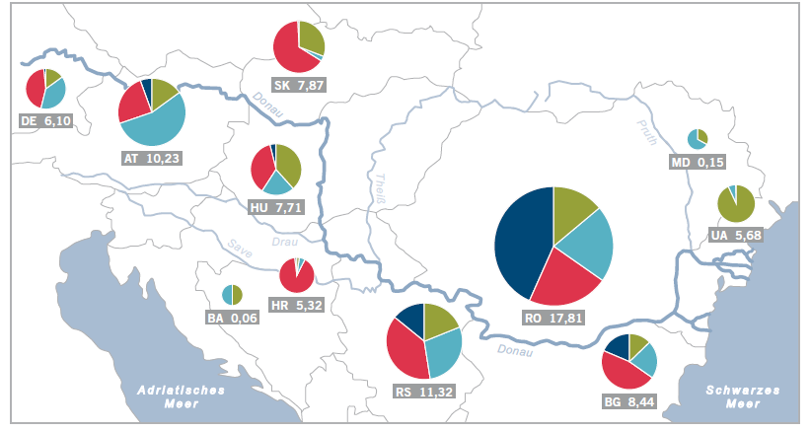
Güterverkehr der gesamten Donau in Mio. Tonnen/Jahr (2011)
Quelle: Eurostat, nationale Verkehrsstatistik, via donau; Bearbeitung via donau; via donau Jahresbericht 2012
Notes:
Die Ukraine ist mit Abstand der größte Exporteur auf der Donau. So wurden im Jahr 2011 insgesamt 5,3 Mio. Tonnen von der Ukraine ausgehend verschifft. Hierin enthalten sind 1,3 Mio. Tonnen Erze für das österreichische Stahlwerk der voestalpine in Linz. Rumänien ist mit 3,0 Mio. Tonnen das zweitstärkste Exportland auf der Donau.
Österreich weist mit 5,6 Mio. Tonnen die meisten Importe aller Donauanrainerstaaten auf.
Im Transitverkehr auf der Donau wurden die größten Transportmengen mit 5,1 Mio. Tonnen in der Slowakei registriert, gefolgt von der Kroatien mit 4,8 Mio. Tonnen und Serbien mit 4,4 Mio. Tonnen.
Im Inlandsverkehr war Rumänien mit 7,7 Mio. Tonnen mit großem Abstand das bedeutendste Land, gefolgt von Serbien und Bulgarien mit rund 1,6 Mio. Tonnen in etwa gleichauf.

Slide 6
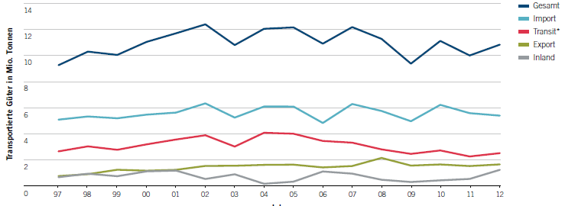
Güterverkehr auf der österreichischen Donau 1997-2012
Quelle: Statistik Austria
Dez-13
Notes:
Leichte Zuwächse im Transportvolumen konnten in Österreich gegenüber 2011 verzeichnet werden: So wurden rund 10,7 Mio. Tonnen auf der österreichischen Donau befördert, was einen Zuwachs von 7,8 % gegenüber 2011 entspricht. Dieses Ergebnis liegt um 14,9 % oder 1,4 Mio. Tonnen über jenem des Krisenjahres 2009.
Die Transportleistung innerhalb des Bundesgebietes erhöhte sich gegenüber 2011 entsprechend um 3,2 % auf 2,2 Mrd. Tonnenkilometer. Die gesamte erbrachte Transportleistung stieg um 9,8 % auf 10,5 Mrd. Tonnenkilometer an. Die Anzahl der beladenen Fahrten, die auf dem österreichischen Donauabschnitt durchgeführt wurden, reduzierte sich hingegen um 8,2 % von 10.325 auf 9.481, was als klares Indiz für die erhöhte Auslastung der Schiffe gewertet werden kann.
Die durchschnittliche Beförderungsweite je Tonne betrug dabei im Import 1.024 Kilometer, im Export 811 Kilometer, im Transitverkehr 1.474 Kilometer und im Inlandverkehr 81 Kilometer.
Im Export wurden im Jahr 2012 1,6 Mio. Tonnen Güter auf Binnenschiffen transportiert, was einem Anstieg von 5,0 % bzw. 77.979 Tonnen gegenüber 2011 entspricht. In diesem Verkehrsbereich passierten 53 % der Güter die Ostgrenze und 47 % die Westgrenze des Bundesgebietes. In diesem Segment gab es die mengenmäßig größten Zuwächse im Transport von Erdölerzeugnissen (+99.713 Tonnen) sowie land- und forstwirtschaftlichen Produkten (+21.623 Tonnen).
Im Import hingegen verringerte sich das Transportaufkommen gegenüber 2011 um 2,3 % oder 125.378 Tonnen auf 5,4 Mio. Tonnen, wobei 77 % der Güter von Osten kommend das Bundesgebiet erreichten.
Der stärkste Zuwachs im grenzüberschreitenden Transportaufkommen auf der österreichischen Donau war im Jahr 2012 im Transitverkehr zu verzeichnen.
Der Inlandverkehr auf der Wasserstraße Donau stieg schließlich um enorme 119,4 % oder 674.924 Tonnen auf 1,2 Mio. Tonnen an.
Die Anteile der einzelnen Verkehrsbereiche am gesamten Schiffsgüterverkehr stellen sich für das Jahr 2012 folgendermaßen dar (Veränderungen gegenüber 2011 sind als Prozentwerte in Klammern angegeben): 50,8 % Import (-5,2 %), 22,5 % Transit (-0,3 %), 15,2 % Export (-0,3 %) und 11,6 % Inlandverkehr (+5,9 %).
(Ausführungen im via donau Jahresbericht 2012 auf Seite 10-11)

Slide 7
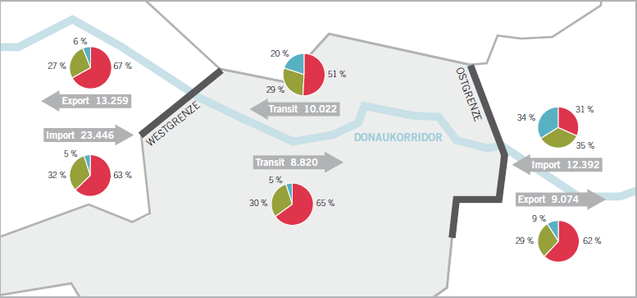
Grenzüberschreitender Güterverkehr im Ö-Donaukorridor 2012
Quelle: ÖIR, Bearbeitung via donau via donau Jahresbericht 2012
Notes:
Das Verkehrsaufkommen im österreichischen Donaukorridor hat seit Mitte der 1990er-Jahre rasant zugenommen. Im Jahr 2012 lag es bei 77,0 Mio. Tonnen und ist damit in den letzten 20 Jahren (1993–2012) um bemerkenswerte 202 % angestiegen.
Der Anteil der Donau an den Transitverkehren ging in den letzten sechs Jahren von vormals knapp unter 20 % um rund 13 Prozentpunkte zurück, wiederum zugunsten der Straße.
Dennoch spielt die Donauschifffahrt als Verkehrsträger trotz der Dominanz des Straßentransports im Korridor eine wichtige Rolle.
(Ausführungen im via donau Jahresbericht 2012 auf Seite 30-31.)

Slide 8
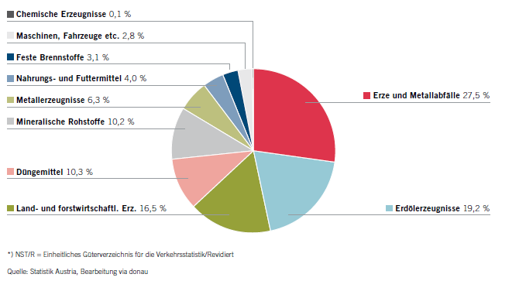
Güterverkehr der österreichischen Donau nach Gütergruppen 2012
Notes:
Das größte Volumen wurde auch 2012 in der Gruppe der Erze und Metallabfälle erreicht, welche mit einem Zuwachs von 0,2 % im Vergleich zum Jahr 2011 relativ stabil blieb. Insgesamt wurden 2012 auf der österreichischen Donau rund 2,9 Mio. Tonnen Erze und Metallabfälle transportiert – fast ausschließlich im grenzüberschreitenden Empfang nach Linz.
Das Beförderungsaufkommen der land- und forstwirtschaftlichen Erzeugnisse nahm 2012 auf der Donau um 7,8 % bzw. 128.450 Tonnen zu und konnte somit auf knapp 1,8 Mio. Tonnen gesteigert werden.
Die größte relative Steigerung im Transportvolumen verzeichnete mit einem Plus von 175,0 % bzw. 693.029 Tonnen die Gütergruppe der mineralischen Rohstoffe. Dieser Anstieg ist zum überwiegenden Teil auf die Anlieferung per Schiff von Kies und Sand im Inlandverkehr zur Teilverlandung der Hafenbecken der Linz AG zurückzuführen.
Das Aufkommen der Gütergruppe Maschinen, Fahrzeuge und sonstige Waren stieg im Vergleich zu 2011 um 4,4 % oder 12.697 Tonnen an.
Für die beinahe zu 50 % im grenzüberschreitenden Versand bewegte Gütergruppe der Metallerzeugnisse war gegenüber 2011 erneut ein geringeres Transportvolumen festzustellen. Der Rückgang belief sich hier auf 23,5 % oder 206.544 Tonnen.
Die Gruppe der chemischen Erzeugnisse verzeichnete schließlich mit einem Minus von 86,0 % im Jahr 2012 den größten relativen Rückgang im Transportvolumen, allerdings auf einem sehr moderaten Niveau von 44.879 weniger beförderten Tonnen gegenüber 2011.

Slide 9
Markt der Donauschifffahrt
Güter und Tourismus
Transportbeispiele
Transportaufkommen in der Donauregion

Slide 10
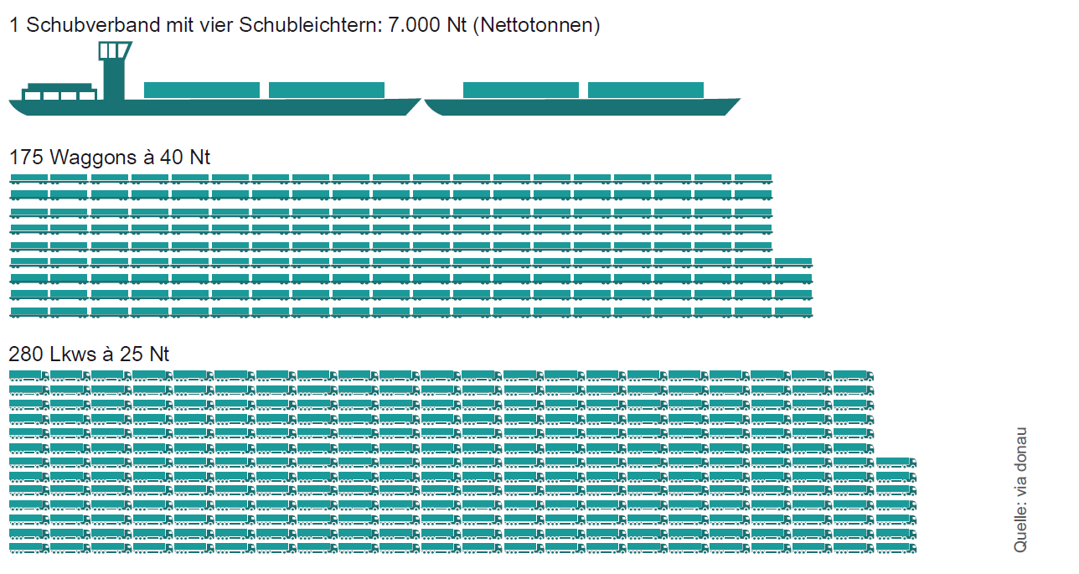
Vorteile der Donauschifffahrt
Massenleistungsfähigkeit
(gleichzeitiger Transport von großen Mengen)
Nähe zu Rohstoffmärkten
hohe freie Transportkapazitäten
niedrige Transportkosten
(gleichen längere Transportzeiten aus)
hohe Sicherheitsstandards
Abmessungen und Infrastruktur
(keine Anpassungen bei Schwer- und Übermaßgütern notwendig)
Notes:
Die eben bereits erwähnten Vorteile sowie hohe Sicherheitsstandards (kaum Unfälle in der Binnenschifffahrt) machen die Donau in Kombination mit dem Vorteil der guten Infrastruktur und ihrer Abmessungen (auch für den Transport großer Güter sind anders als teilweise beispielsweise im Straßenverkehr keine Anpassungen, Sperren oder Behinderungen der anderen Verkehrsteilnehmer notwendig) zu einem logischen Partner für die rohstoffreiche Industrie.

Slide 11
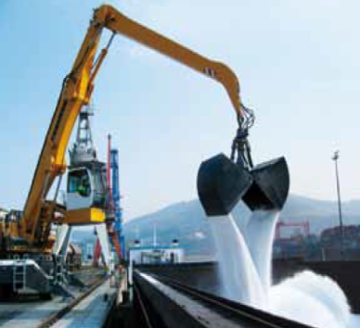
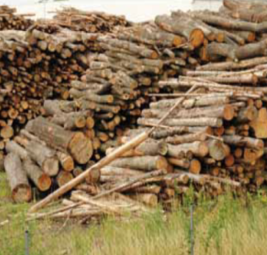
klassische Märkte Trockengutschifffahrt
Erze, mineralische Rohstoffe
Land- und forstw. Produkte, Nahrungs- und Futtermittel
Quelle: Hafen Linz (Linz AG)
Quelle: via donau
Erze, land- und forstwirtschaftliche Erzeugnisse ergeben etwa 50 % des Gesamttransportaufkommens auf der österreichischen Donau
Notes:
Aufgrund der Fähigkeit , große Transportmengen in einer Schiffseinheit zu transportieren, ist das Binnenschiff besonders für Massengüter geeignet. Richtig geplant können Transportkosten gespart werden, wodurch sich längere Transportzeiten kompensieren lassen. Vor allem für den Transport großer Ladungseinheiten von Waren mit geringem Wert ist das Binnenschiff demnach ideal.
Für die Stahlindustrie ist das Binnenschiff ein wichtiger Verkehrsträger, Erze machen auf der österreichischen Donau 25-30% des gesamten Transportvolumens aus. Das wichtigste Unternehmen der Stahlbranche in Österreich ist dabei die voestalpine.
Land- und forstwirtschaftliche Produkte machen in Summe rund 20% des jährlich auf der österreichischen Donau transportierten Gütervolumens aus, was in Summe einen Anteil der eben genannten Sektoren von 50% ergibt.
(Nähere Ausführungen finden Sie im Handbuch der Donauschifffahrt S. 152-154.)

Slide 12
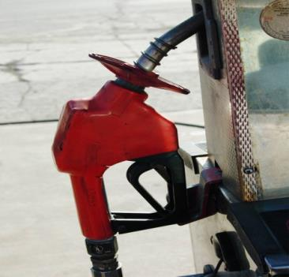
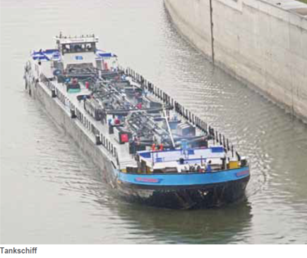
klassische Märkte Flüssigguttransporte
Erdölerzeugnisse (NST/R 3)
Quelle: via donau
Flüssigguttransporte machen ca. 20 % des Gesamttransportaufkommens auf der österreichischen Donau aus
Notes:
Erdölerzeugnisse der Mineralölindustrie machen auf der österreichischen Donau weitere 20% des gesamten Transportaufkommens aus und stellen daher einen sehr wichtigen Markt dar. Im Donauraum befinden sich zahlreiche Raffinerien an oder in der Nähe der Donau. Neben Pipelines ist das Binnenschiff aufgrund seiner Massenleistungsfähigkeit, der geringen Transportkosten und der hohen Sicherheitsstandards für den Transport von Mineralölprodukten prädestiniert. Mit einer einzigen Ladung eines Tankschiffes können rund 20.000 PKW betankt werden.
(Nähere Ausführungen finden Sie im Handbuch der Donauschifffahrt S. 154.)

Slide 13
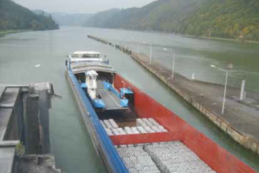
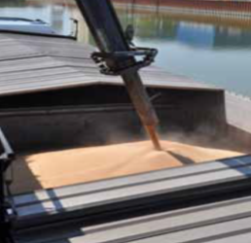
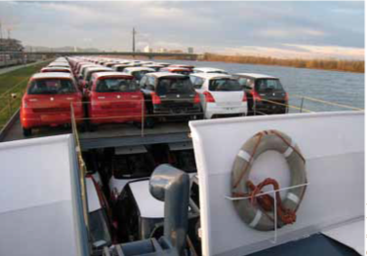
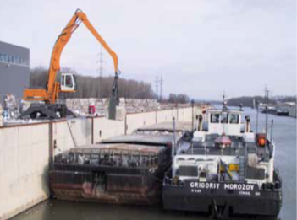
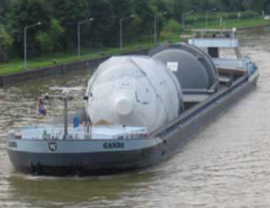
weitere Güter
Baustoffe
Altstoffe und
Abfälle
biogene Rohstoffe
Schwer- und
Übermaßgüter
Neuwagen
Quelle: via donau
Quelle: via donau
Quelle: Hafen Wien, Bioproudukte Pinczker GmbH
Quelle: EHG Ennshafen GmbH
Quelle: via donau
13
Notes:
Neben den traditionellen Märkten bieten einige weitere Branchen großes Potenzial für die Binnenschifffahrt.
Für den Transport von Schwer- und Übermaßgüter ist die Wasserstraße aufgrund ihrer Abmessungen und der verfügbaren Infrastruktur (keine Anpassung der Verkehrswege, keine Straßensperren usw. notwendig) bestens geeignet.
Durch die geringen Transportkosten und die Umweltfreundlichkeit eignet sich das Binnenschiff auch optimal für den Transport von biogenen Rohstoffen, sowie für Altstoffe und Abfälle sowie Baustoffe. Diese Vorteile können durch optimierte Logistikketten auch zunehmend in der Automobilindustrie auf Ro-Ro-Schiffen genutzt werden.
(nähere Ausführungen im Handbuch der Donauschifffahrt S 152-159.)

Slide 14
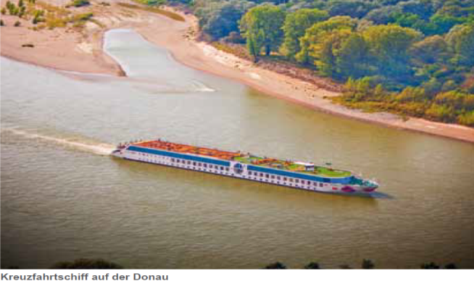
Tourismus auf der Donau
jährlich rund eine Million Passagiere auf Personenschiffen in Österreich
Kreuzfahrten bis zum Schwarzen Meer werden immer beliebter
Neben ihrer Bedeutung
als Verkehrsträger ist
die Donau auch beliebtes
Ausflugsziel für Freizeitaktivitäten
Quelle: via donau/Andi Bruckner
Notes:
In den letzten Jahren hat die Attraktivität der Donau auch für längere Flusskreuzfahrten auf ihrem gesamten Lauf zwischen dem Main-Donau-Kanal und ihrer Mündung ins Schwarze Meer deutlich zugenommen. Neben den auf Langstrecken genützten Kabinenschiffen kommen auch Ausflugsschiffe für Tagesausflüge, Rund- und Charterfahrten zum Einsatz. Auf diese Weise verzeichnet die Donauschifffahrt in Österreich jährlich rund eine Million Passagiere.

Slide 15
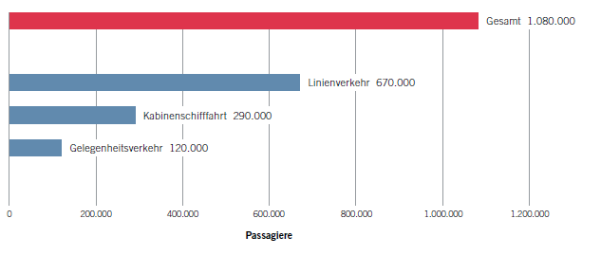
Passagiere auf der österreichischen Donau 2012
Mehr als 1 Million Passagiere im Jahr 2012
Notes:
In der Personenschifffahrt waren im Jahr 2012 auf der österreichischen Donau in Summe knapp 1,1 Mio. Passagiere unterwegs – um 6,9 % bzw. rund 81.000 Passagiere weniger als 2011.
In Summe befuhren im Jahr 2012 124 verschiedene Kabinenschiffe mit einer Kapazität von 19.980 Personenplätzen die österreichische Donaustrecke, wodurch sich keine Veränderung gegenüber 2011 in der Gesamtanzahl der Kreuzfahrtschiffe ergab.
Im Linienverkehr waren im Jahr 2012 insgesamt 26 Schiffe mit einer Kapazität von 8.400 Personenplätzen auf der österreichischen Donau im Einsatz.

Slide 16
Markt der Donauschifffahrt
Güter und Tourismus
Transportbeispiele
Transportaufkommen in der Donauregion

Slide 17
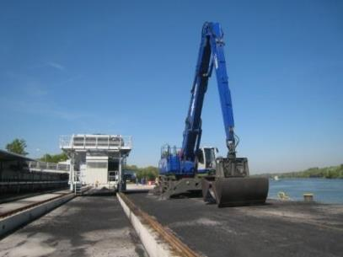
Kohletransport per Förderband ins Kraftwerk …
2 Mio. Tonnen Kohle jährlich
per Binnenschiff zur Lände Pichelsdorf
Verladung mittels
Übergabetrichter und Aufgabeband
3,2 km Förderband bis zum Kraftwerk Dürnrohr
Nachlauf zum Kraftwerk beinahe Co2 und Nox neutral
© via donau
langfristiges Ziel: Lieferung von 50 %
der Kohle zum Kraftwerk per Schiff
Notes:
Seit 2010 gibt es ein Förderband zwischen der Lände Pichelsdorf und dem Kraftwerk Dürnrohr. Auf diese Weise kann das Kraftwerk umweltfreundlich mit Kohle versorgt werden. An die Lände wird die Kohle per Binnenschiff angeliefert, mit dem Kran über einen Verladetrichter verladen und danach auf ein Aufgabeband geleitet, wo die Kohle rund 3,2 km per Förderband ins Kraftwerk transportiert wird. So können jährlich bis zu 2 Millionen Tonnen an Kohle transportiert werden. Langfristig ist geplant etwa die Hälfte der benötigten Kohle für das Kraftwerkt Dürnrohr mit dem Binnenschiff anzuliefern. Der Nachlauf von der Lände zum Lagerplatz beim Kraftwerk erfolgt somit beinahe CO₂ und No_{x}-neutral.
(Ausführungen im Handbuch der Donauschifffahrt S 170.)

Slide 18
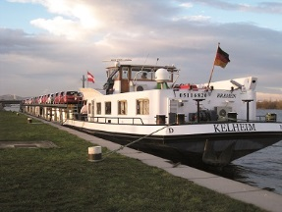
Autologistik per Schiff
Fahrzeugtransport durch die BLG LOGISTICS
von Kelheim nach Budapest
Motorgüterschiff für 200 bis 260 Pkws
regelmäßiger Fahrplan: zwei Abfahrten/Woche
Umschlag über eine Ro-Ro Rampe
© via donau
Transport von rund 250.000 Neufahrzeugen bis 2012
Notes:
Seit 1997 werden Neufahrzeugen/Pkws auf der Donau durch die BLG LOGISTICS transportiert.
Zwei Motorgüterschiffen bringen Neuwagen der Marke Mitsubishi, Ford und Renault von Kehlheim nach Budapest. Auf dem Rückweg werden PKWs der Marke Suzuki von Budapest nach Kelheim gebracht, Leerfahrten werden somit vermieden und die Kosteneffizienz der Schiffstransporte gesteigert. Es besteht ein regelmäßiger Fahrplan mit zwei Abfahrten wöchentlich. Kurzfristig können Fahrten gestrichen oder ergänzt werden, um die branchenspezifische Nachfrage flexibel auszugleichen. Die eingesetzten Motorgüterschiffe verfügen über drei Decks und können je nach Fahrzeugtyp 200-260 PKWs laden. Bis Anfang 2012 wurden so bereits rund 250.000 Neufahrzeuge auf der Donau transportiert.
(Ausführungen im Handbuch der Donauschifffahrt S 171.)

Slide 19
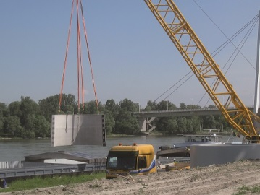
Windkraftanlagen per Schiff
Lände Bad Deutsch-Altenburg (nahe Wien)
Windparks mit Bauteilen/ Komponenten versorgt
1-2 Binnenschiffe/Woche
Kapazität/Schiff: kompletter Turm (135 m/1.600 t)
Durch die Nutzung der Lände: Straßenkilometer zum Bestimmungsort auf ein Minimum reduziert!
Notes:
Ein 2011 ins Leben gerufene Projekt an der Lände Bad Deutsch-Altenburg sichert die Versorgung von in der Nähe gelegenen Windparks mit Bauteilen und Komponenten. An der rund 100 m langen Umschlagstelle werden Betonsegmente für die Türme der Windkraftanlagen entladen. Wöchentlich treffen ein bis zwei Binnenschiffe ein. Pro Binnenschiff kann im Optimalfall ein kompletter 135 m hoher Turm bestehend aus rund 50 Betonsegmenten mit einem Gesamtgewicht von 1.600 Tonnen transportiert werden.
Der Umschlag erfolgt durch einen mobilen 400 Tonnen Raupenkran. Die Teile haben Stückgewichte von 20-52 Tonnen.
(Ausführungen im Handbuch der Donauschifffahrt S 168.)

Slide 20
Videoempfehlung
Wiener Hafen
als Praxisbeispiel des klassischen Güterumschlags, Dauer: 3,42 Minuten
Übungen

Slide 21
Quellenverzeichnis
via donau (2013): Handbuch der Donauschifffahrt , Wien.
Bestellen : www.via-donau.org/wirtschaft/online_services/handbuch_donauschifffahrt/
via donau (2013): Donauschifffahrt in Österreich – Jahresbericht 2012, Wien.
Download : www.via-donau.org/newsroom/broschueren/
INeS Danube Informationsplattform für den Bereich Intermodale Binnenschifffahrt
Zugang: www.ines-danube.info

Slide 22
Kontaktdaten
Ansprechpartnerin:
Lisa-Maria Putz, BSc MA
Projektleiterin von REWWay
Logistikum - die Logistik-Kompetenz der FH Oberösterreich in Steyr
FH OÖ Forschungs & Entwicklungs GmbH
Wehrgrabengasse 1-3, 4400 Steyr/Austria
Tel.: +43 50804-33253
Fax: +43 50804-33299
e-mail: lisa-maria.putz@fh-steyr.at
web1: www.logistikum.at
web2: www.fh-ooe.at

